Slide 1

WANDER
ITERATION 0
Valentin CHATELAIN & Rami MORRI.

Slide 2
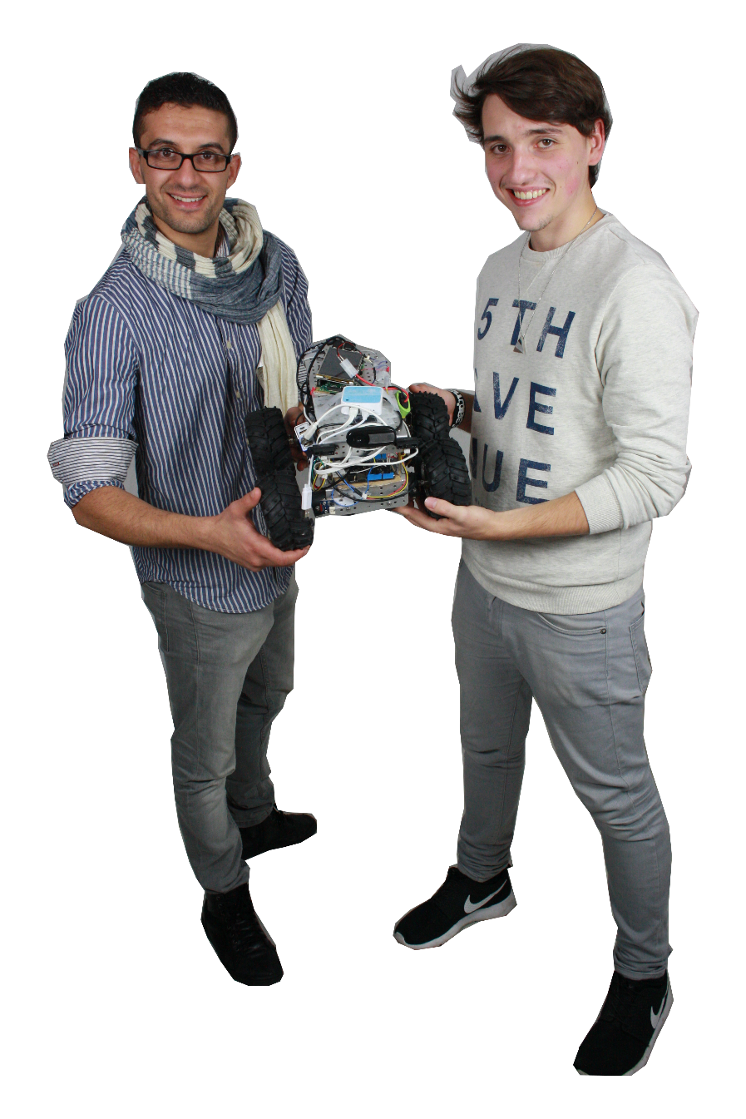
EQUIPE
Valentin CHATELAIN
Rami MORRI

Slide 3
SOMMAIRE
01. Mission
06. Etudes de faisabilité
02. Objectifs
07. Carte de navigation et interface
03. Gestion du board agile
08. Attributs de qualité
04. SWOT
09. Technologies utilisées
05. Risques et actions en conséquence
10. Vision sur la prochaine itération

Slide 4
01
MISSION

Slide 5
MISSION
Créer un jeu massivement multi-joueurs sur
navigateur web permettant aux joueurs de
se déplacer librement dans un
monde virtuel en deux dimensions, de gagner de
l’argent virtuel, de communiquer avec les autres
joueurs,
d’acheter des propriétés et d’exercer un emploi
virtuel.

Slide 6
Presentation du jeu
Jeu multi-joueurs en deux dimensions
Possibilité de se déplacer dans l’environnement
Acheter / Vendre des propriétés
Exercer un métier virtuel
Communiquer avec les autres joueurs
Participer à des évènements

Slide 7
02
OBJECTIFS

Slide 8
OBJECTIFS
Mettre en place un serveur de jeu capable
d’accueillir et de
synchroniser au moins cent joueurs simultanément.
Mettre en place un système de stockage d’informations et de données des joueurs
Mettre en place un système de synchronisation entre
le client et le serveur
Créer un site web d’inscription et de connexion qui
permettra également d’accéder au jeu
- Réaliser la partie cliente du jeu

Slide 9
03
Gestion du board agile

Slide 10
Gestion du board agile
- Board Trello
- mis à jour par le chef de projet à la fin de chaque tache
- Insertion des fonctionnalités à développer.
Répartition des tâches par le chef de projet
Le board contiendra les listes suivantes :
- To do : les tâches à réaliser
- Done : les tâches terminées
- Ideas : les idées proposées
- In Progress : les tâches en cours
- Problems : les problèmes rencontrés.

Slide 11
04
SWOT

Slide 12
SWOT

Slide 13
05
Risques et actions en conséquence

Slide 14
Risques et actions
en conséquence
Risques | Actions en conséquence
Ne pas maitriser la technologie client-serveur SignalR | - Demande d’aide à nos suiveurs - Utilisation d’une autre technologie client-serveur
Projet non-finalisé à temps | Réduire les fonctionnalités et garder celles de bases Mettre à jour le jeu au fil du temps
Serveur d’intégration non disponible | - Travail sur les postes en local

Slide 15
06
Etudes de faisabilité

Slide 16
Etudes de faisabilité
-Trouver une technologie de serveur permettant d’héberger un
nombre important de joueurs simultanément
-Trouver un Framework JavaScript nous permettant de réaliser la partie graphique du jeu.
- ASP .Net + SignalR
- Phaser + TypeScript

Slide 17
07
Carte de navigation
Et interface utilisateur

Slide 18
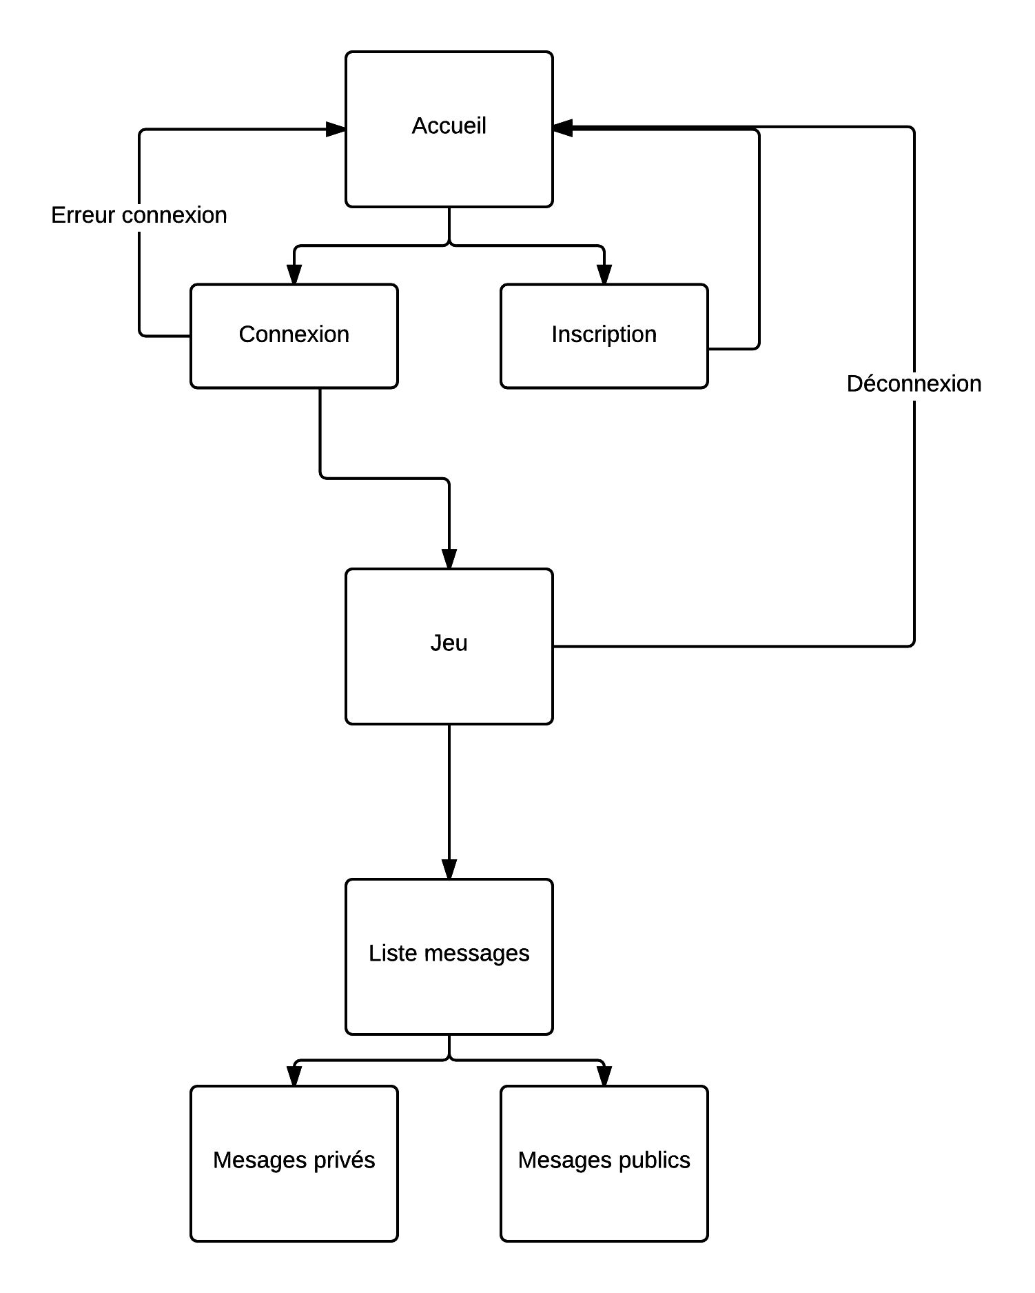
Carte de navigation

Slide 19
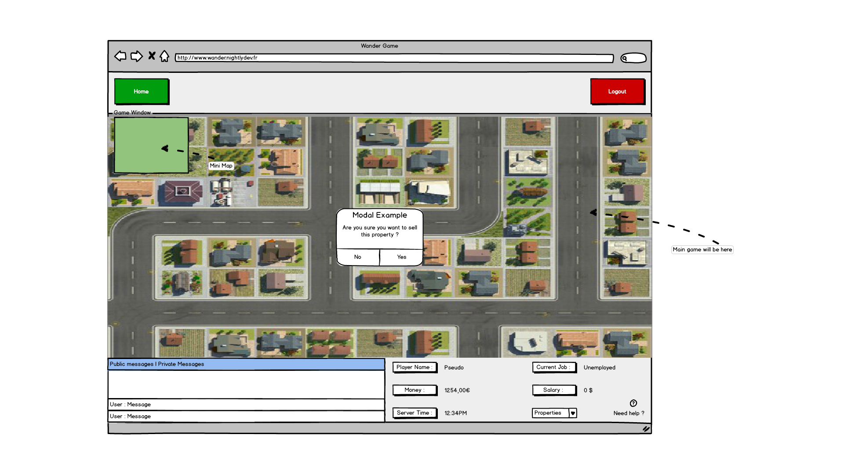
Interface utilisateur

Slide 20
08
Attributs de qualité

Slide 21
Attributs de qualité
Attributs de qualités
Serveur disponible pendant 95% de la journée
Déplacement des joueurs fluide, sans latence (<20ms)
Interface utilisateur simple, intuitive
Jeu simple d’utilisation
Serveur flexible
Données des joueurs sécurisées
Code de qualité, commenté, flexible

Slide 22
09
Technologies utilisées

Slide 23




Technologies utilisées

Slide 24
10
Vision sur la prochaine itération

Slide 25
Vision sur la prochaine itération
- Système de connexion des utilisateurs
Serveur qui permettra la synchronisation
des joueurs
Base de données relationnelle contenant
les données liées aux joueurs
et à l’environnement

Slide 26
THANK YOU

